Slide 1
Semana 9 Naturaleza 3°
Miss Evelyn Escudero Ramírez
Korc School

Slide 2
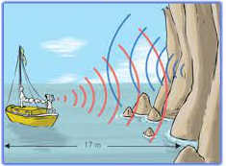
Reflexión del sonido.

Slide 3
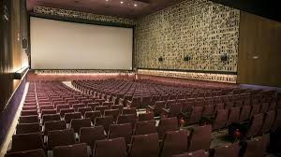
Absorción del sonido.

Slide 4
Actividades página 52.

